Slide 1
Мокапи
Виконав студент
Групи Піт-15-3
Мельник Роман

Slide 2
Business Value: як користувач, я хочу мати можливість реєстрації. Functional Requirements: Сторінка «Реєстрації нового користувача" повинна містити текстове поле "Прізвище”, ”Ім’я” (сюди заноситься дані про користувача), текстове поле “Логін" , “Пароль”(для того, щоб користувач зміг авторизуватись на сайті), поле “Електронна пошта”, “Стать”,”Вік”та кнопка “Зареєструватись" і "Відмінити".

Slide 3
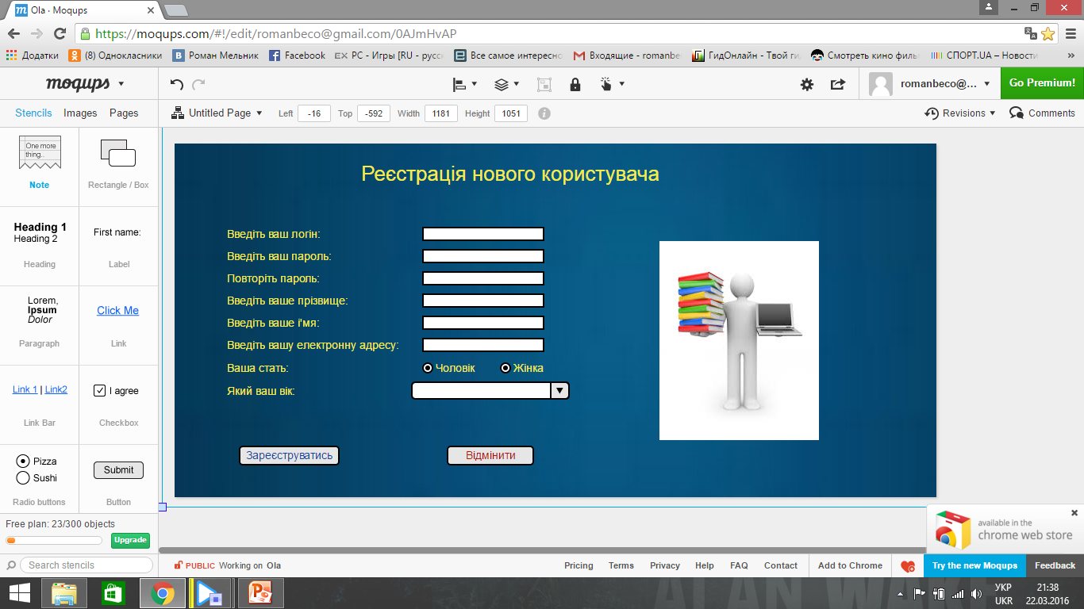

Slide 4
Items: Поле “Прізвище" не має бути пустим, не має бути довшим за 50 символів(англ. мовою). По замовчуванню пусте. Поле “Ім’я" не має бути пустим, не має бути довшим за 50 символів. По замовчуванню пусте.
Поле “Електронна пошта" не має бути пустим, не має бути довшим за 50 символів. По замовчуванню пусте.
Поле “Логін" не має бути пустим, не має бути довшим за 20 символів. По замовчуванню пусте . Поле “Пароль" не має бути пустим, має містити рівно 6 цифри.По замовчуванню пусте.
Поле “Стать" не має бути пустим, має містити рівно 2 вибірних значення.По замовчуванню пусте.
Поле “Вік" не має бути пустим, має містити рівно 2 цифри, з перевіркою на валідність (не менше 1, не більше 99). По замовчуванню пусте. Кнопка "Відмінити" веде користувача на головну сторінку. Кнопка «Зареєструватись" веде на сторінку “Авторизації", Порядок перевірки полів: Логін, пароль, прізвище, ім’я.

